Slide 1
Keskeisimpien hoitotyön tarvikkeiden (välineistö, laitteet) tuntemus
Katja Makkonen
Koulutuskeskus Salpaus

Slide 2
Välinehuollossa pakataan erilaisia välinepakkauksia erilaisiin pakkausmateriaaleihin
Välinehuolto tuottaa asiakkaille yhdessä sovittuja välinepakkauksia. Välineitä voidaan pakata eri tavoin:
  yksittäin erilaisiin sterilointipusseihin
  setteinä erilaisiin sterilointipusseihin (jossa useampi väline)
  Leikkauskoreihin (korissa monia välineitä)
  Sterilointicontainereihin
  Erilaisiin rasioihin (esim. optiikat)
  Desinfektiokierrossa olevat pölynsuojapusseihin

Slide 3
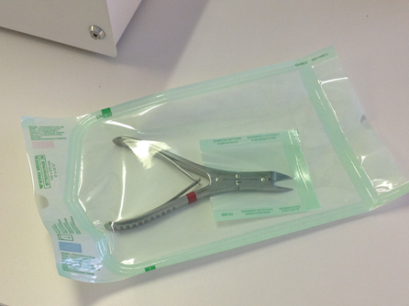
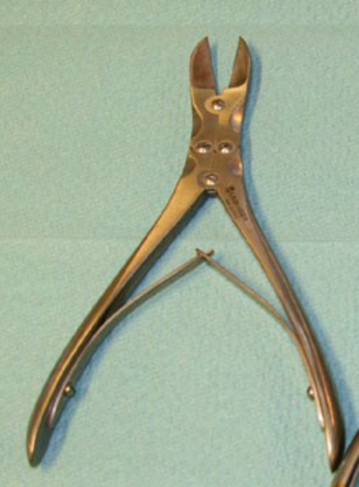
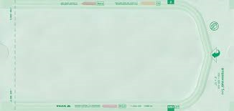
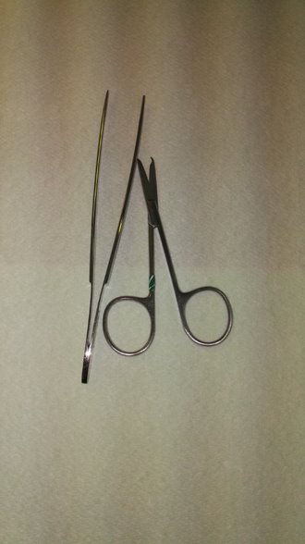

Slide 4
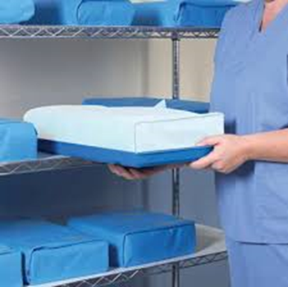

Slide 5
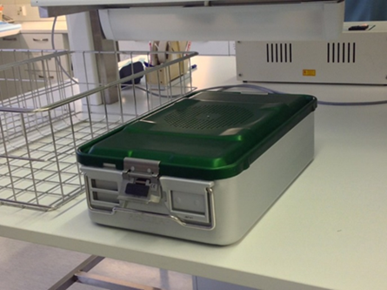
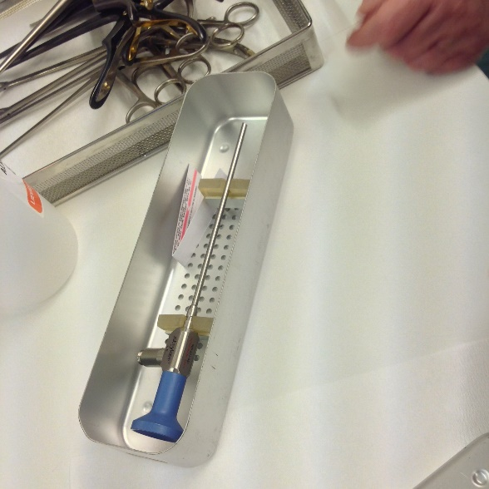

Slide 6
Yleisimmät asiakkaiden välinehuollolta tilaamat välinepakkaukset
Tehtävä 1.
Alla olevissa dioissa on 3 esimerkkiä yleisimmin välinehuollosta tilattavista seteistä. Sinun tehtävänäsi on etsiä moodlealustalla olevasta linkistä (Mediq Oy) setteihin oikeat instrumentit. Voit etsiä instrumentteja myös hakemalla instrumentin nimellä internetistä.

Slide 7
Setit, esim.:
Ompeleiden poistosetti:
Ompeleiden poistosakset
Atulat, anatominen

Slide 8
Suturaatiosetti:
Neulankuljetin
Sakset, käyrät, mayo
Pihti, crile
Atula, anatominen
Atula, kirurginen

Slide 9
Ihobiopsiasetti
Sakset, plastiikka, ragnell (kilner)
Neulankuljetin
Atula, adson, kirurginen

Slide 10
Tehtävä 2.
Alla olevissa dioissa on esimerkki yleisimmin välinehuollosta tilattavasta leikkauskorista. Sinun tehtävänäsi on etsiä moodlealustalla olevasta linkistä (Mediq Oy) setteihin oikeat instrumentit. Voit etsiä instrumentteja myös hakemalla instrumentin nimellä internetistä.

Slide 11
Leikkauskorit, esim.:
Peruskori sisältää mm. seuraavia instrumentteja:
Pihti, pean
Pihti, crile
Pihti, kocher
Pihti, mosquito
Pihti, tuffier
Pihti, babcock
Pihti, kolmio
Neulankuljetin
Sakset, mayo
Sakset, metzenbaum

Slide 12
Atula, kirurginen
Atula, anatominen
Haka, 4 –sormi
Haka, langenbeck
Haka, fritch
Sondi, payr
Lastain, mikulitz
Levitin, adson
Kaarimalja
deegeli

Slide 13
Esimerkkejä luuinstrumenteista luukorissa esim.:
Luukauhoja
Deemeleitä
Vasara
Naskali
Raspi
Taltat
Luunpurija
Luun katkaisin

Slide 14
Optiikat ja muut tähystimet
Tähystykset ovat lääketieteellisesti suhteellisen uusi asia, ja ne kehittyvät edelleen nopeasti
  Potilaan toipuminen toimenpiteestä nopeampaa ja kivuttomampaa
  Kulut yhteiskunnalle ja työnantajille myös pienempiä, kun jos toimenpide tehtäisiin avoleikkauksena
Kahdenlaisia tähystimiä; jäykkiä ja taipuisia
  Jäykkien tähystimien huoltoprosessi eroaa taipuisien tähystimien huoltoprosessista
Joistain tähystimistä voidaan katsoa suoraan kohteeseen okulaarin kautta
  Useimmiten tähystimet ovat sellaisia, että saadaan suurennettu kuva tv-ruutuun.

Slide 15
Tavallisimpia jäykkiä tähystimiä ”optiikoita” ovat esim.:
  Virtsateiden tähystin
  Polven tähystin
  Vatsaontelon tähystin
Tavallisimpia taipuisia tähystimiä ovat esim.:
  Vatsalaukun tähystin
  Paksusuolen tähystin
  Keuhkoputkien tähystin
  Virtsateiden tähystin

Slide 16
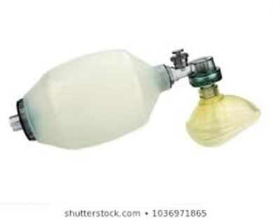
Desinfektiokierrossa olevat tuotteet, esim. ventilaatiopalje eli ambu
Pakattuna läpinäkyvään pölynsuojapussiin ja laatikkoon

Slide 17
Asiakkaalle toimittamisesta ja kuljettamisesta
Käsihygienia (ja tarvittava muu suojautuminen jos kuljetetaan asiakkaalta likaisia välineitä välinehuoltoon)
Käsittele pakkauksia ja kuljetuslaatikoita varoen, älä kallistele, heittele tms.!

Slide 18
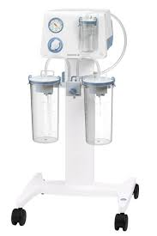
Muita laitteita, esimerkkejä:
Imulaite
https://e-medicalbroker.com/en/products/medical-devices/airway-suction-pump/professional-suction-pump/medela-basic-rack-version-high-quality-suction-pump-3306.html

Slide 19
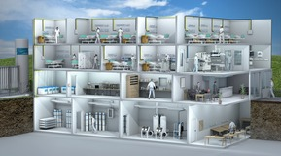
Happi
Sairaaloissa kaasunjakelujärjestelmiä eri yksiköissä esim. osastot, leikkausosastot
Sairaaloissa käytettäviä kaasuja esim. lääkkeellinen hengitysilma ja lääkkeellinen happi

Slide 20
Kaasunannostelijalaitteet –ja pidikkeet (esim. potilashuoneen seinässä kiinteänä)
  Myös kiinteä imulaitemahdollisuus
  https://www.linde-healthcare.fi/fi/products_services_ren/web_catalogue_medical_devices/ward_equipment/index.html

Slide 21
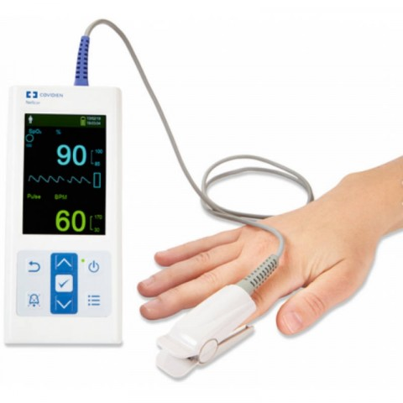
Pulssioksimetri

Slide 22
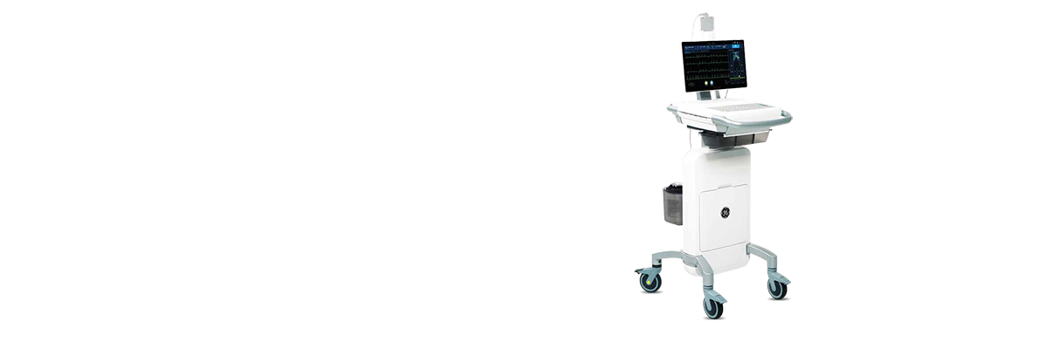
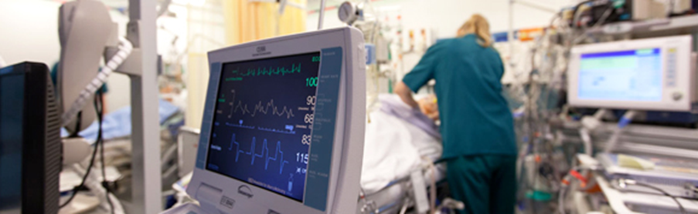
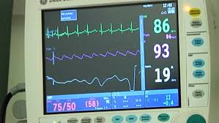
Laitteita potilaan voinnin tarkkailuun, ja EKG -laite

